Slide 1

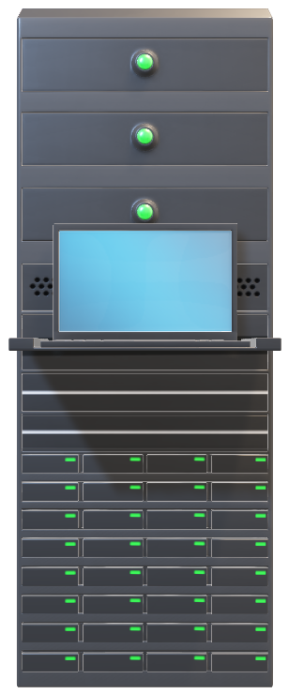
Überblick
Eine datenbankgestützte
Mitgliederverwaltung

Slide 2

Überblick
Eine datenbankgestützte
Mitgliederverwaltung

Slide 3





Überblick
Eine datenbankgestützte
Mitgliederverwaltung

Slide 4

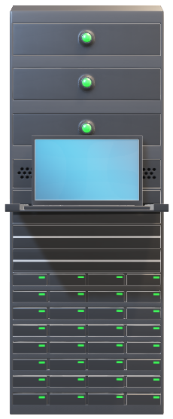
1. Programmdemonstration

Slide 5
>
_

Slide 6

2. Programmaufbau

Slide 7
APP
DB
MODEL
2. Programmaufbau

Slide 8


APP
DB
MODEL

Slide 9
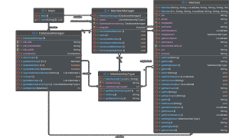
APP
DB
MODEL
Main
DatabaseManager
Member
MemberManager
MembershipType

Slide 10
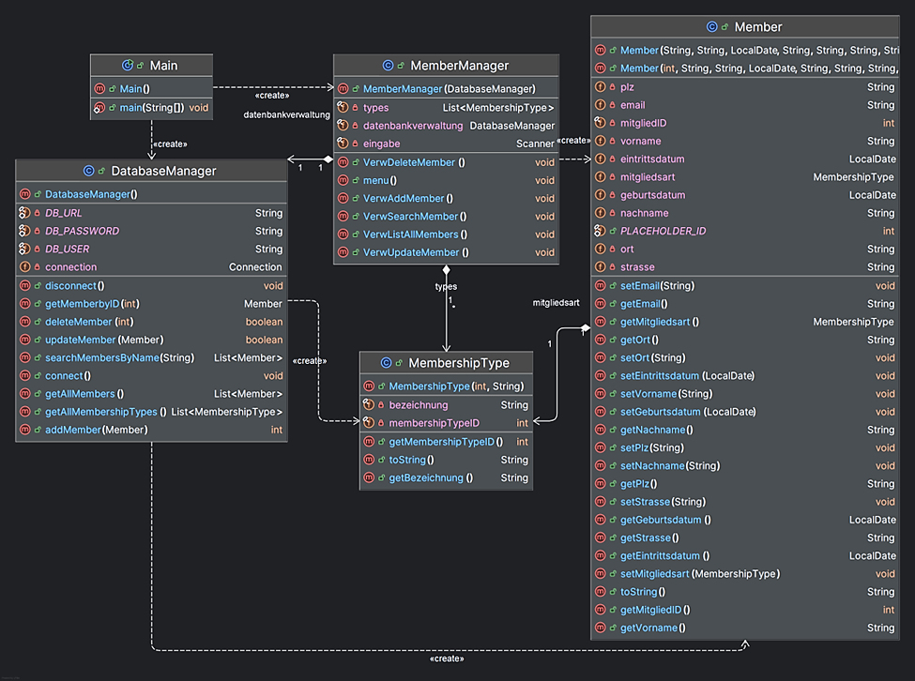

Slide 11
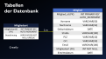
APP
DB
MODEL

Slide 12
SQL-Query
Tabellen
der Datenbank
Mitglied
Mitglied_id (PK) | INT PRIMARY KEY AUTO_INCREMENT
Vorname | VARCHAR(50)
Nachname | VARCHAR(50)
Geburtsdatum | DATE
Straße | VARCHAR(100)
PLZ | VARCHAR(10)
Ort | VARCHAR(50)
Email | VARCHAR(100)
Mitgliedsart (FK) | INT NOT NULL
Eintrittsdatum | DATE
Mitgliedsart
MitgliedsartID (PK) | INT PRIMARY KEY AUTO INCREMENT
Bezeichnung | VARCHAR(30) NOT NULL UNIQUE
1:n
Creatly

Slide 13
ER-Diagramm
SQL-Query:
CREATE TABLE Mitgliedsarten (
membershipTypeID INT AUTO_INCREMENT PRIMARY KEY,
bezeichnung VARCHAR(30) NOT NULL UNIQUE);
CREATE TABLE Mitglieder (
mitgliedID INT AUTO_INCREMENT PRIMARY KEY,
vorname VARCHAR(50) NOT NULL,
nachname VARCHAR(50) NOT NULL,
geburtsdatum DATE,
straße VARCHAR(100),
plz VARCHAR(10),
ort VARCHAR(50),
email VARCHAR(100),
eintrittsdatum DATE,
mitgliedsart INT NOT NULL,
FOREIGN KEY (mitgliedsart) REFERENCES Mitgliedsarten(membershipTypeID) );
Mitglied
Mitglied_id (PK) | INT PRIMARY KEY AUTO_INCREMENT
Vorname | VARCHAR(50)
Nachname | VARCHAR(50)
Geburtsdatum | DATE
Straße | VARCHAR(100)
PLZ | VARCHAR(10)
Ort | VARCHAR(50)
Email | VARCHAR(100)
Mitgliedsart (FK) | INT NOT NULL
Eintrittsdatum | DATE
Mitgliedsart
MitgliedsartID (PK) | INT PRIMARY KEY AUTO INCREMENT
Bezeichnung | VARCHAR(30) NOT NULL UNIQUE

Slide 14

3. Quellcode im Detail
Notes:
Fangen wir doch gleich mit der Gliederung an
KLICK

Slide 15
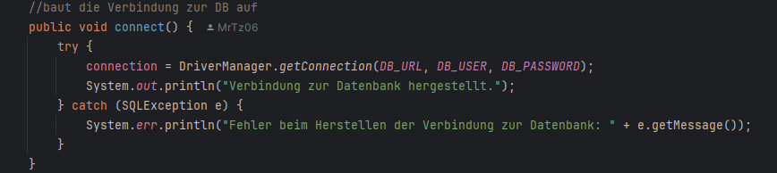
Datenbankanbindung mit JDBC
DriverManager.getConnection():
Bildet Schnittstelle zwischen Java und MySQL-Datenbank
Verbindungsmanagement (Host, User, Passwort)
Notes:
„Der entscheidende Schritt bei der Datenbankanbindung in Java erfolgt durch die JDBC-Schnittstelle. Durch DriverManager.getConnection() stelle ich die Verbindung zur Datenbank her.

Slide 16
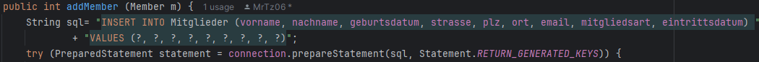
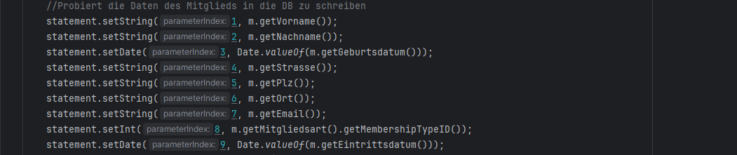
Hinzufügen eines Mitglieds zur Datenbank Teil 1
PreparedStatement:
Vorbereitete SQL-Statements für sichere Datenbankoperationen
Verhindert SQL-Injection (durch Parameterbindung mit ?-Platzhaltern)
Notes:
Wichtig ist hierbei vor allem das PreparedStatement: Es schützt aktiv vor SQL-Injection-Angriffen, da die Benutzereingaben immer als separate Parameter behandelt werden.

Slide 17
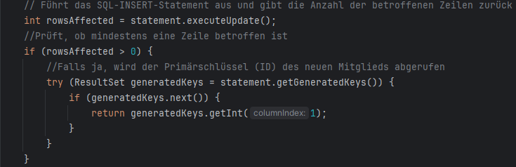
Hinzufügen eines Mitglieds zur Datenbank Teil 2
executeUpdate()
Fügt neuen Datensatz in DB ein
getGeneratedKeys():
Liefert die automatisch generierte ID zurück
Notes:
executeUpdate führt das einfügen in die Datenbank aus. Dann nutze ich getGeneratedKeys(), um die automatisch erzeugte ID des neuen Mitglieds zurückzubekommen.

Slide 18
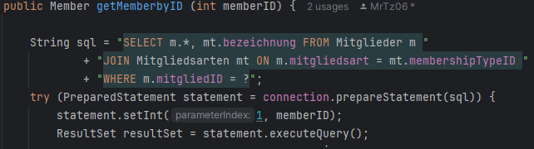
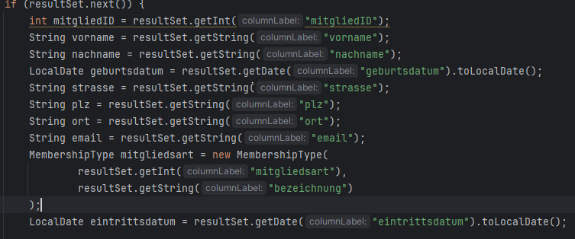
Datenzugriff mit „INNER JOIN“
INNER JOIN verbindet zwei Tabellen (Mitglieder ↔ Mitgliedsarten)
ResultSet enthält kombinierte Daten aus beiden Tabellen
Objektkonstruktion: MembershipType wird aus Fremdschlüssel + Bezeichnung erstellt
Member erhält vollständiges MembershipType-Objekt → keine ID-Zerlegung nötig
Notes:
executeUpdate führt das einfügen in die Datenbank aus. Dann nutze ich getGeneratedKeys(), um die automatisch erzeugte ID des neuen Mitglieds zurückzubekommen.

Slide 19
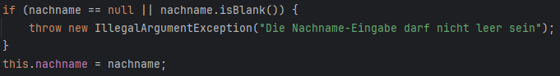
Eingabevalidierung
Validierung erfolgt im Konstruktor = Objekte sind nie unvollständig
Nutzt isBlank() → besser als isEmpty() (erkennt auch Leerzeichen)
Fehler werden früh erkannt → keine fehlerhaften Objekte in der DB
Notes:
executeUpdate führt das einfügen in die Datenbank aus. Dann nutze ich getGeneratedKeys(), um die automatisch erzeugte ID des neuen Mitglieds zurückzubekommen.

Slide 20

4. Zusammenfassung & Fazit

Slide 21
Zusammenfassung der Funktionen

Slide 22
Fazit & Ausblick

Slide 23
Danke für ihre Aufmerksamkeit

Slide 24
Notes:
Fangen wir doch gleich mit der Gliederung an
KLICK

Slide 25
Digitale Quellen

Slide 26
Analoge Quellen

Slide 27
KI-Nutzung

Slide 28


Slide 29
Die Anwendung verwaltet Mitglieder eines Vereins und ist komplett in Java geschrieben.
Der Quellcode liegt im Verzeichnis src und ist in drei Pakete unterteilt:
app – enthält die Hauptlogik und das Konsolenmenü.
db – kapselt die Datenbankzugriffe über JDBC.
model – definiert die Datenklassen (Member und MembershipType).
Einstiegspunkt
In Main.java wird beim Start ein DatabaseManager erzeugt, verbunden, anschließend ein MemberManager gestartet und am Ende wieder getrennt:
DatabaseManager datenbankverwaltung = new DatabaseManager();
datenbankverwaltung.connect();
MemberManager mitgliedsverwaltung = new MemberManager(datenbankverwaltung);
mitgliedsverwaltung.menu();
datenbankverwaltung.disconnect();
Menü und Steuerung
MemberManager übernimmt das Konsolenmenü. Im Konstruktor werden die verfügbaren Mitgliedsarten aus der Datenbank geladen und ein Scanner für die Nutzereingaben geöffnet:
public class MemberManager {
private final DatabaseManager datenbankverwaltung;
private final List<MembershipType> types;
private final Scanner eingabe;
public MemberManager(DatabaseManager datenbankverwaltung) {
this.datenbankverwaltung = datenbankverwaltung;
this.types = datenbankverwaltung.getAllMembershipTypes();
this.eingabe = new Scanner(System.in);
}
Das menu()‑Verfahren zeigt eine Dauerschleife mit verschiedenen Auswahlmöglichkeiten (Hinzufügen, Löschen, Bearbeiten, Suchen, Anzeigen aller Mitglieder, Beenden):
public void menu() {
System.out.println("\n ===Willkommen in der Mitgliederverwaltung!!!===");
while (true) {
System.out.println("\n Bitte wählen sie eine Option:");
System.out.println("1 = Mitglied hinzufügen");
...
System.out.println("0 = Beenden");
...
switch (auswahl) {
case 1 -> VerwAddMember();
case 2 -> VerwDeleteMember();
case 3 -> VerwUpdateMember();
case 4 -> VerwSearchMember();
case 5 -> VerwListAllMembers();
case 0 -> { System.out.println("Programm wird beendet.");
eingabe.close();
return;
}
default -> System.out.println("Ungültige Auswahl, bitte versuchen Sie es erneut.");
}
}
}
Beispieloperation: Mitglied hinzufügen
Der Ablauf zum Hinzufügen eines Mitglieds liest die Felder ein, bietet die Auswahl der Mitgliedsart an und ruft anschließend den Datenbankmanager auf:
public void VerwAddMember() {
System.out.println("\n===Mitglied hinzufügen===");
...
LocalDate eintrittsdatum = LocalDate.parse(eingabe.nextLine(), DateTimeFormatter.ISO_LOCAL_DATE);
System.out.println("Verfügbare Mitgliedsarten:");
for (MembershipType t : types) {
System.out.printf("%d = %s%n", t.getMembershipTypeID(), t.getBezeichnung());
}
...
Member m = new Member(vorname, nachname, geburtsdatum, strasse, plz, ort, email, mt, eintrittsdatum);
int newID = datenbankverwaltung.addMember(m);
if (newID > 0) {
System.out.println("Mitglied erfolgreich hinzugefügt mit ID: " + newID);
} else {
System.out.println("Fehler beim Hinzufügen des Mitglieds.");
}
}
Eine ähnliche Struktur besitzen die Methoden zum Löschen, Bearbeiten und Suchen. VerwListAllMembers() listet alle gespeicherten Mitglieder auf:
public void VerwListAllMembers() {
System.out.println("\n===Alle Mitglieder anzeigen===");
List<Member> members = datenbankverwaltung.getAllMembers();
if (members.isEmpty()) {
System.out.println("Keine Mitglieder gefunden.");
} else {
System.out.println("Liste aller Mitglieder:");
for (Member m : members) {
System.out.println(m);
}
}
}
Datenbankzugriff
DatabaseManager verwaltet die Verbindung zu einer MySQL-Datenbank:
private static final String DB_URL = "jdbc:mysql://localhost:3306/Mitgliederverwaltung";
private static final String DB_USER = "beispiel";
private static final String DB_PASSWORD = "1802";
private Connection connection;
public void connect() {
try {
connection = DriverManager.getConnection(DB_URL, DB_USER, DB_PASSWORD);
System.out.println("Verbindung zur Datenbank hergestellt.");
} catch (SQLException e) {
System.err.println("Fehler beim Herstellen der Verbindung zur Datenbank: " + e.getMessage());
}
}
Darüber hinaus bietet die Klasse CRUD‑Methoden, etwa addMember, updateMember, deleteMember, getMemberByID und getAllMembers(). Ein Beispiel für ein Update sieht so aus:
public boolean updateMember (Member m) {
String sql = "UPDATE Mitglieder SET " +
"vorname = ?, nachname = ?, geburtsdatum = ?, strasse = ?, plz = ?, ort = ?, email = ?, mitgliedsart = ?, eintrittsdatum = ? " +
"WHERE mitgliedID = ?";
try (PreparedStatement statement = connection.prepareStatement(sql)) {
statement.setString(1, m.getVorname());
...
statement.setInt(10, m.getMitgliedID()); // keine Änderung der ID
int rowsAffected = statement.executeUpdate();
return rowsAffected > 0; // true wenn Update erfolgreich
} catch (SQLException e) {
System.err.println("Fehler beim Aktualisieren des Mitglieds: " + e.getMessage());
return false;
}
}
Datenmodelle
Die Klasse Member repräsentiert ein Vereinsmitglied mit den typischen Feldern (ID, Name, Adresse, E-Mail usw.). Der Konstruktor prüft, dass keine leeren Werte übergeben werden:
public class Member {
public static final int PLACEHOLDER_ID = -10;
private final int mitgliedID; // Primärschlüssel
private String vorname;
private String nachname;
private LocalDate geburtsdatum;
...
private MembershipType mitgliedsart;
private LocalDate eintrittsdatum;
public Member(String vorname, String nachname, LocalDate geburtsdatum,
String strasse, String plz, String ort, String email,
MembershipType mitgliedsart, LocalDate eintrittsdatum) {
this.mitgliedID = PLACEHOLDER_ID; // ID wird später durch DB gesetzt
if (vorname == null || vorname.isBlank()) {
throw new IllegalArgumentException("Die Vorname-Eingabe darf nicht leer sein");
}
...
}
MembershipType hält lediglich die ID und eine Bezeichnung für eine Mitgliedsart:
public class MembershipType {
private final int membershipTypeID; // Primärschlüssel
private final String bezeichnung;
public MembershipType(int membershipTypeID, String bezeichnung) {
this.membershipTypeID = membershipTypeID;
this.bezeichnung = bezeichnung;
}
...
}
Was sollte man lernen?
Um diese Codebasis zu verstehen und weiterzuentwickeln, sind grundlegende Kenntnisse in folgenden Bereichen nützlich:
Objektorientierte Programmierung in Java: Klassen, Pakete, Methoden und Konstruktoren.
JDBC (Java Database Connectivity) für den Zugriff auf eine MySQL-Datenbank.
SQL-Grundlagen, um Datenbanktabellen zu erstellen und Abfragen zu formulieren.
Umgang mit der Konsole und dem Scanner für Nutzereingaben.
Grundlegende Fehlerbehandlung mit try-catch und sinnvollen Fehlermeldungen.
Die Anwendung ist bewusst einfach gehalten und eignet sich gut, um diese Themen Schritt für Schritt zu lernen.

